Slide 1
GOLD2017在社区慢阻肺规范诊治中的应用
南京市第一医院呼吸科
邵宏涛

Slide 2
主要内容
01
基层医院慢阻肺诊疗现状
02
推进基层医院慢阻肺规范化诊疗
03
典型病历
04
社区优势

Slide 3

基层医院慢阻肺诊疗现状

Slide 4
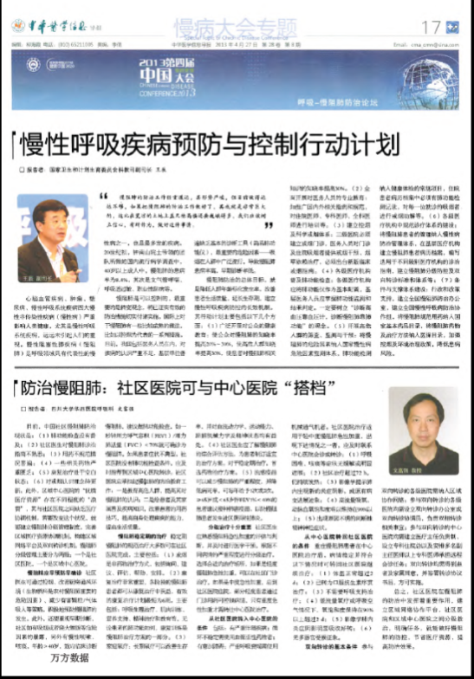
中国社区慢阻肺防治现状
2013第四届中国慢病大会报告了社区中国慢阻肺的防治现状
慢阻肺发病率高
早期诊断率低
肺功能检查没有普及
社区医生对慢阻肺诊治指南不熟悉
用药不规范情况普遍
一些相关药物严重匮乏
康复治疗处于空白状态
对戒烟认识理念待更新
9. 中心医院与社区医院缺乏医疗协调机制
王辰.中华医学信息导报.2013;28(8):17.
文富强.中华医学信息导报.2013;28(8):17.

Slide 5
社区医院初诊中慢阻肺误诊率、漏诊率高
初步诊断为慢阻肺的患者，经肺功能检测后，发现22.92%的患者不是患有慢阻肺
初步诊断不符合慢阻肺诊断标准的患者，经肺功能检测后，其中22.09%的患者确诊为慢阻肺
一项研究选择进行肺功能检查的635例具有吸烟史及（或）环境职业污染接触史及（或）咳嗽、咳痰或呼吸困难史者作为研究对象，，测定第1秒用力呼气容积（FEV1）占预计值百分比( FEV1%)、用力肺活量(FVC)和第1秒用力呼吸容积/用力肺活量（FEV1/FVC）等指标。
黎志成等.现代诊断和治疗.2012;23(5):450-451.

Slide 6
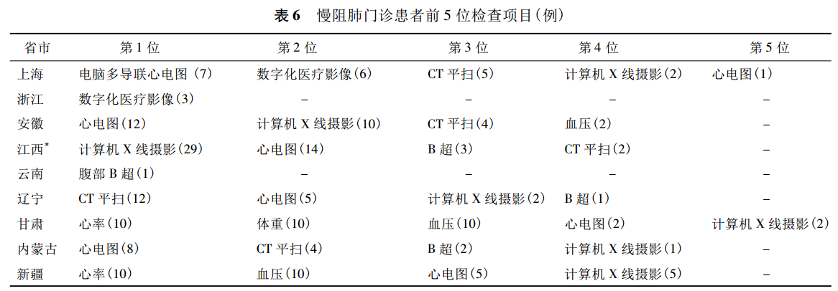
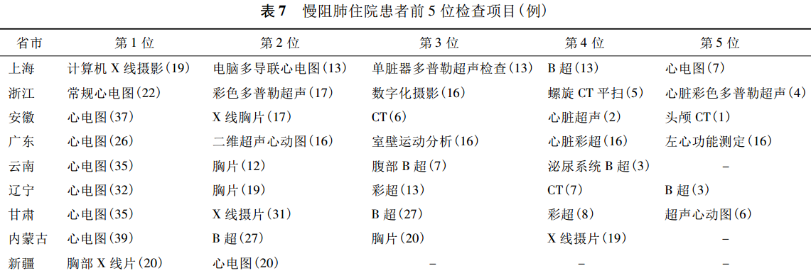
基层医院对慢性阻塞性肺疾病患者 的诊断仍不规范，肺功能检查仍未普遍
慢性阻塞性肺疾病门诊患者与住院患者的主要检查项目往往不包含肺功能检查
根据我国卫生部科技教育司2012年完成的农村基层医疗卫生机构适宜技术应用现状和需求 10省( 区市) 调研材料汇编统计上海市等10省市自治区农村基层慢阻肺患者人口学资料，门诊和住院医疗费用及其支付方式，门诊住院时前5位检查项目和常用药物应用情况。
何权瀛.中国呼吸与危重监护杂志.2014;13(1):5-9

Slide 7
基层医生对慢性阻塞性肺疾病药物治疗知识欠缺
基层医生对慢性阻塞性肺疾病主要治疗药物（支气管扩张剂、糖皮质激素）的应用通过率均不过半数
抗生素和全身激素滥用
采用不记名闭卷笔试的方法对北京市10个城区与郊区共400名基层医生进行慢性阻塞性肺疾病知识问卷调查，内容涉及慢性阻塞性肺疾病的定义和危险因素，常见临床症状非药物治疗（康复锻炼、戒烟、疫苗接种），药物治疗（吸入支气管舒张剂、抗菌素治疗、口服糖皮质激素、吸入糖皮质激素）。
张荣葆,何权瀛.中国慢性病预防与控制.2009;17(1):61-63

Slide 8
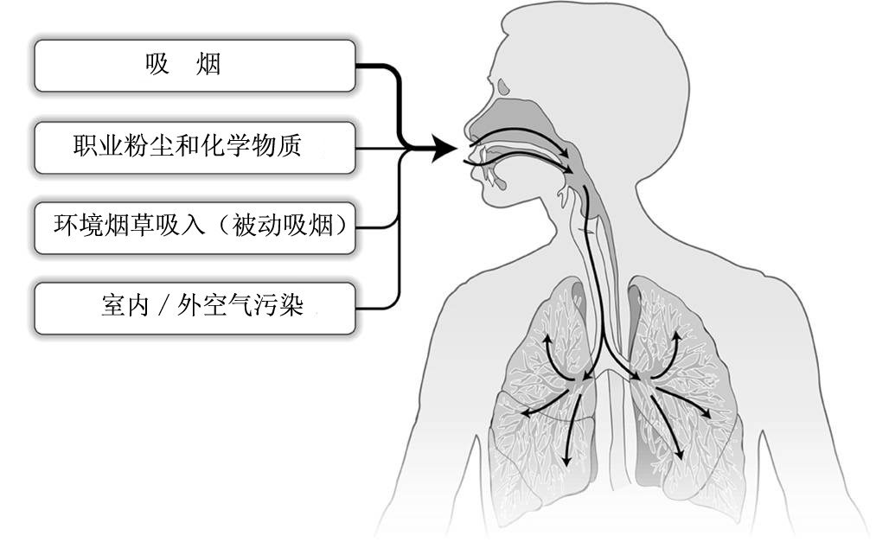

基层医生对患者的疾病管理指导不够
引起慢阻肺的主要环境因素¹
但是，一项调查显示²：
73%的确诊慢阻肺吸烟患者
医生未要求戒烟
1. 中华医学会呼吸病学分会慢性阻塞性肺疾病学组.中华结核和呼吸杂志. 2013;36(4):1-10.
2. 唐永江等. 中国呼吸与危重监护杂志. 2014;13(3):233-236.

Slide 9
造成社区慢阻肺防治现状差主要原因分析
患者因素¹⁻³
医院因素⁴
患者对病情严重程度认知不足，不及时就诊
不愿进行规范复诊、随访
用药依从性差，自行停药
不了解吸烟是重要危险因素
不进行肺功能检查
医生不熟悉相关指南
医生存在滥用药物现象
缺乏规范化诊疗体系
1.Rennard S, et al. Eur Respir J 2002; 20:799–805.
2.唐永江等. 中国呼吸与危重监护杂志. 2014;13(3):233-236.
3.何权瀛等.中国慢性病预防与控制.2009;17(5):441-3
4.文富强.中华医学信息导报.2013;28(8):17

Slide 10
社区
医联体

Slide 11
我院首次在南京尝试社区专科病房模式。先后与秦虹社区卫生服务中心、东山社区卫生服务中心签署了医联体紧密合作协议，成立南京市第一医院医联体全科医学中心呼吸科社区病房，开设呼吸科床位45张，开展医联体工作，培养有呼吸专长的全科医生。

Slide 12
主要内容
01
基层医院慢阻肺诊疗现状
02
推进基层医院慢阻肺规范化诊疗
03
典型病历
04
社区优势

Slide 13
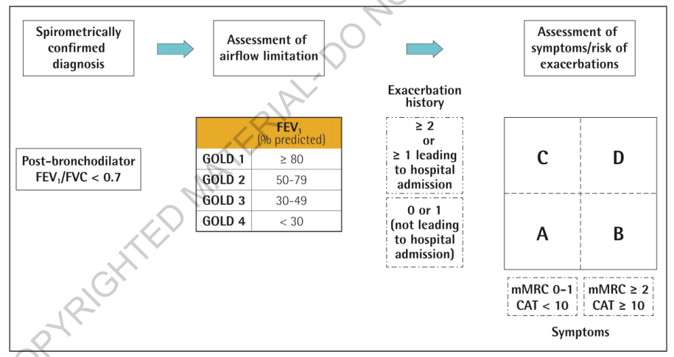
GOLD2017重大更新——慢阻肺综合评估
肺功能检查确诊慢阻肺
评估气流
受限程度
评估症状/急性加重风险
急性加重史
FEV1%预测值
≥2或≥1次导致住院
吸入支扩剂后
FEV₁/FVC<0.7
0或1（未导致住院）
10分
症状
慢阻肺ABCD评估工具的更新是GOLD2017报告更新要点之一，修订后的评估工具将症状和急性加重单独作为ABCD分组依据，而将肺功能从评估工具中独立出来。
更新后的GOLD2017，更加强调症状和急性加重在频率在治疗决策中的作用。
Global Strategy for the Diagnosis, Management, and Prevention of COPD (2017 Report)

Slide 14



中老年患者，若有吸烟嗜好、并伴有咳嗽、痰多、气喘的自觉症状时、要怀疑是慢阻肺，并推荐做肺功能检测
基层医院要关注慢阻肺高危患者，提高早期诊断率
有吸烟嗜好者
咳嗽、痰较多
上楼梯时气喘
加剧
文富强.中华医学信息导报.2013;28(8):17.
Notes:
14

Slide 15

广泛开展肺功能检测
肺功能检测¹
在吸入支气管舒张剂后，第一秒用力呼气容积(FEV₁)／用力肺活量(FVC)<70％表明存在持续气流受限。
FEV1/FVC<70％
表明即使经过用药治疗后，肺功能仍无法恢复正常

Slide 16
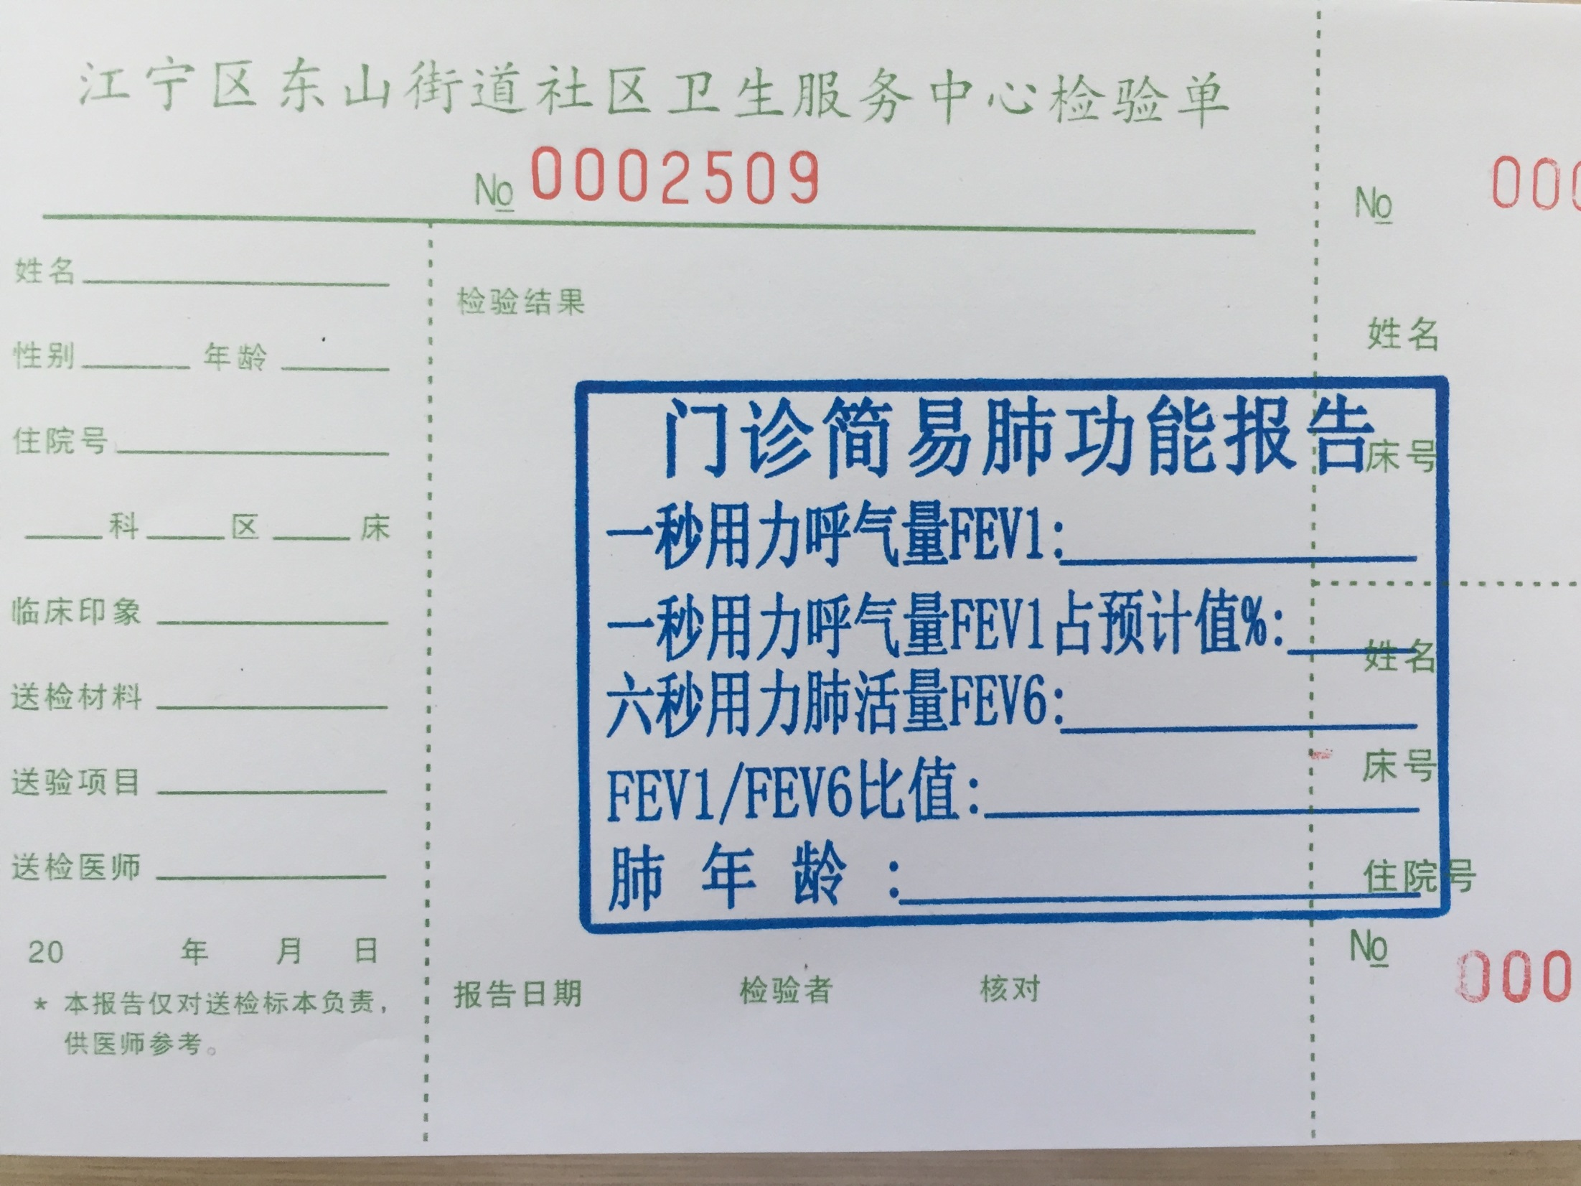
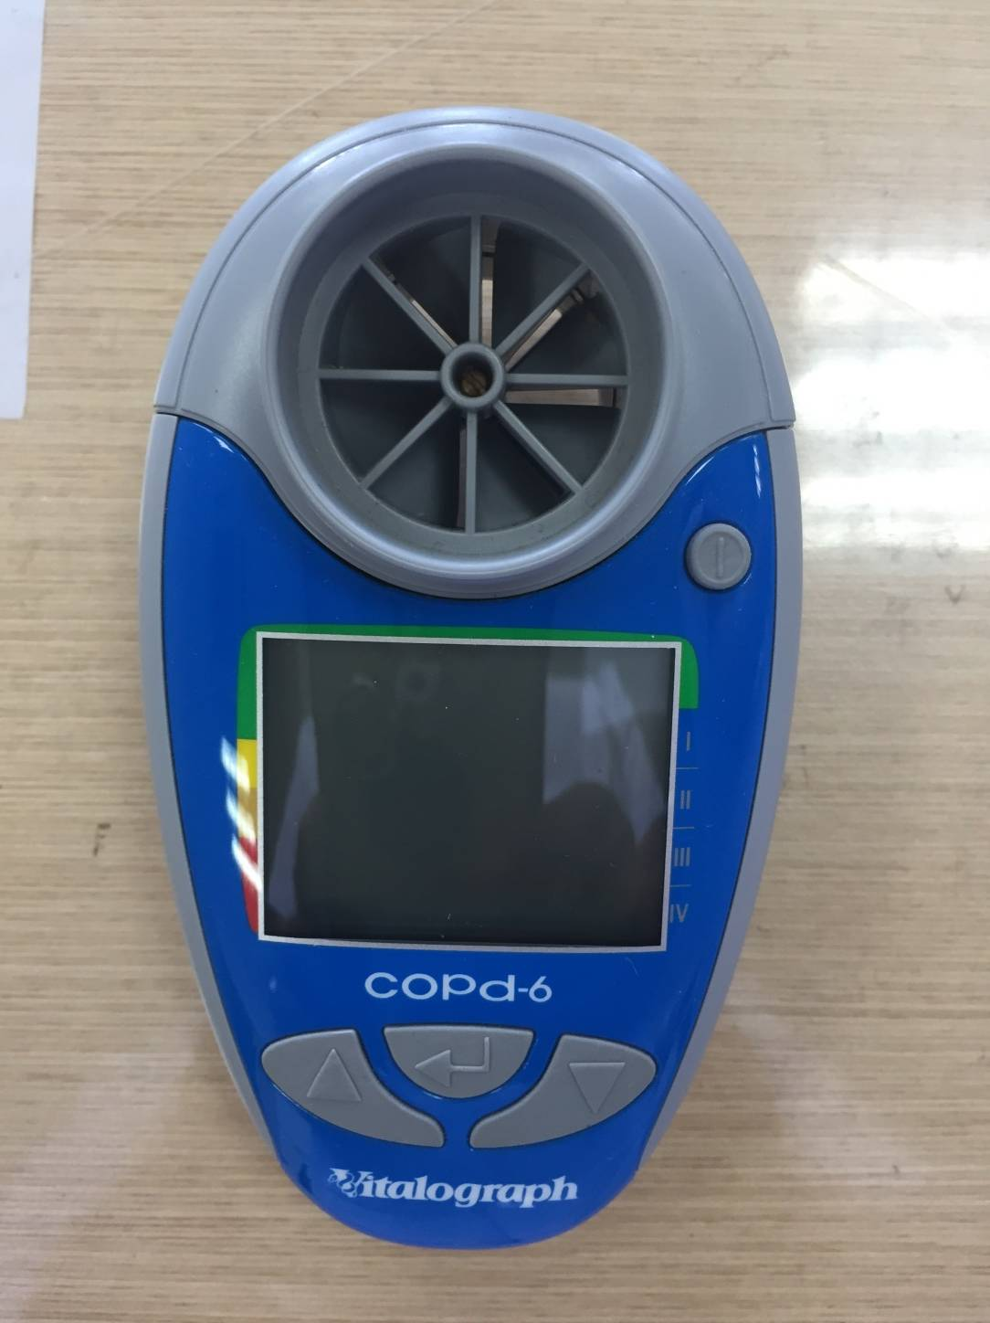
简易肺功能

Slide 17
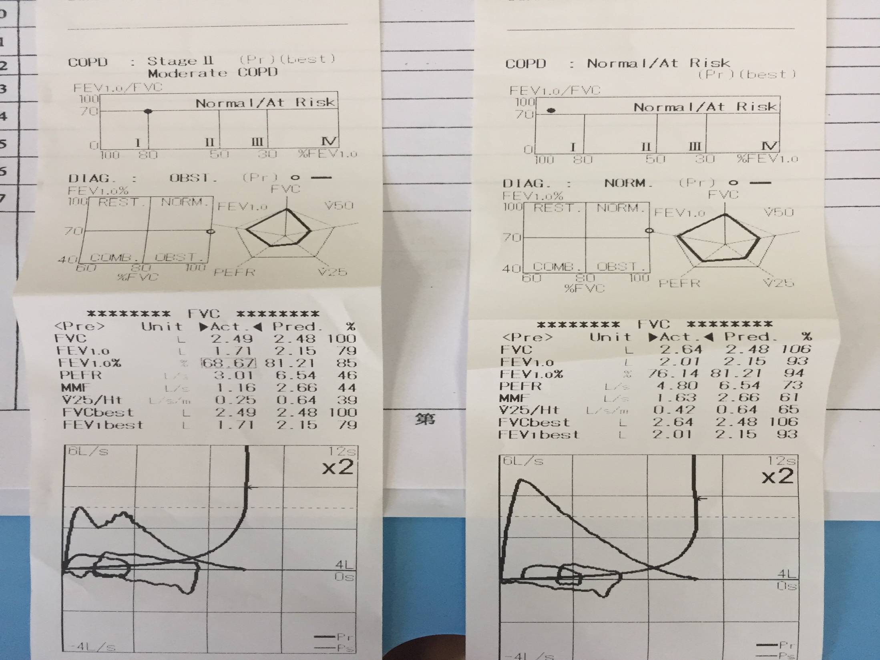
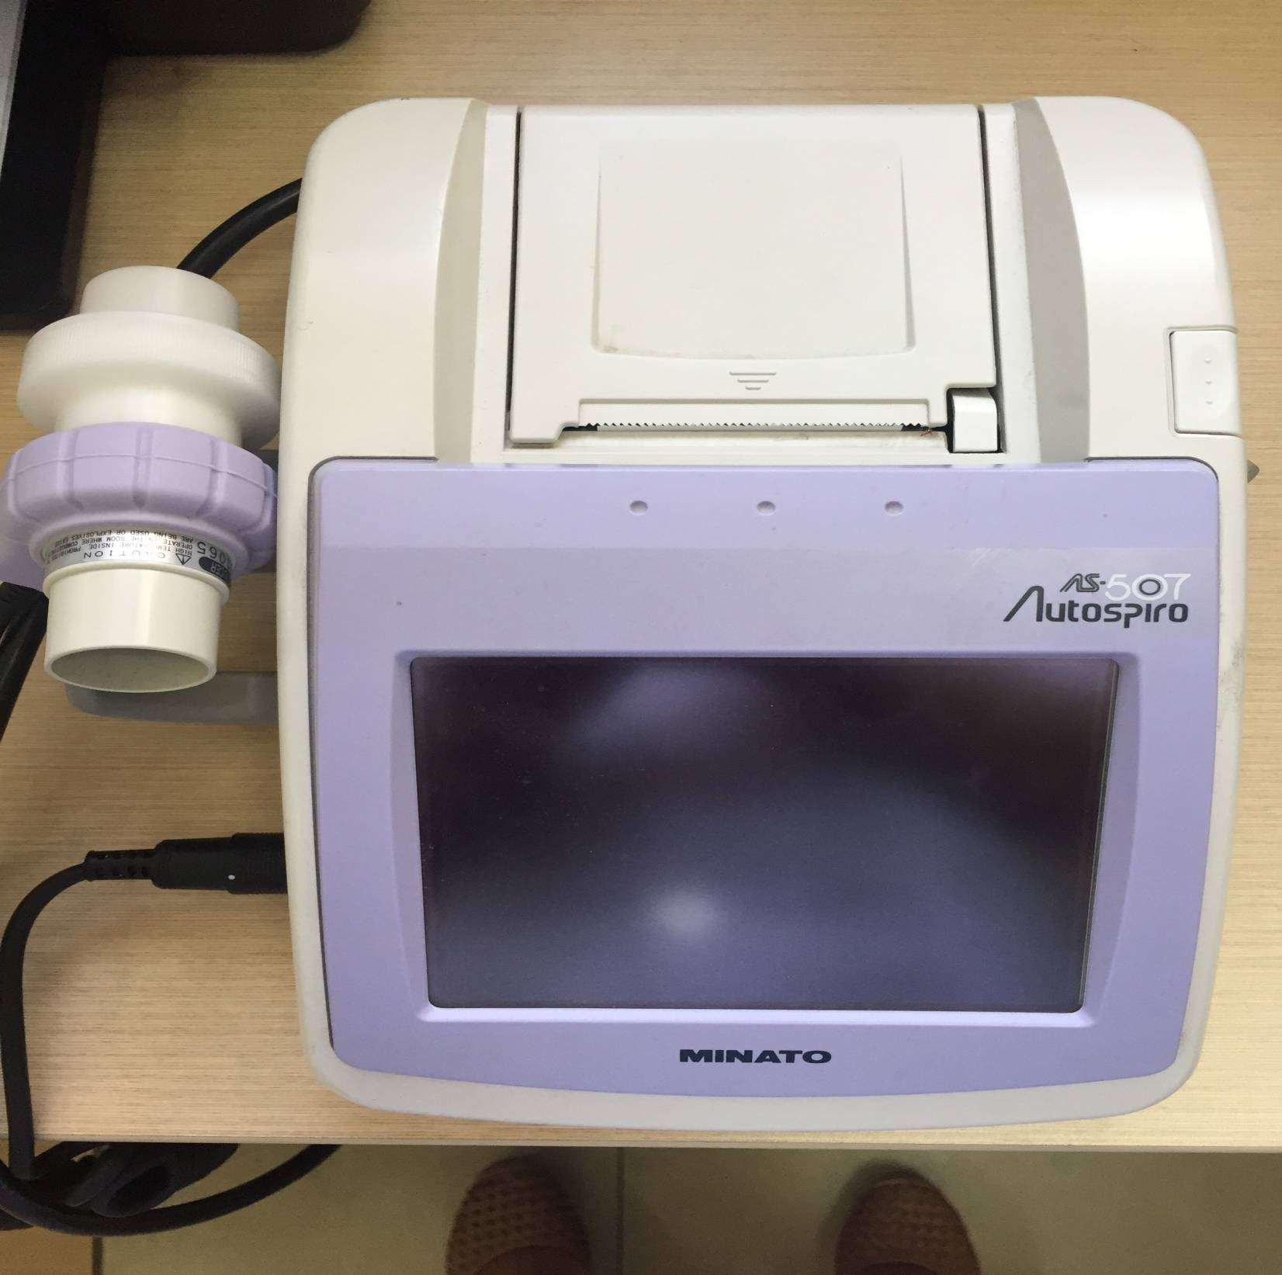

Slide 18
慢阻肺肺功能严重程度分级
慢性阻塞性肺疾病气流受限严重程度的肺功能分级 （基于支气管扩张剂后FEV1）
患者FEV1/FVC< 0.70
GOLD I级:轻度 | FEV₁ ≥80%预计值
GOLD II级:中度 | 50%≤FEV₁ <80%预计值
GOLD III级:重度 | 30%≤FEV₁ <50%预计值
GOLD IV级:极重度 | FEV₁ <30%预计值
*基于支气管舒张剂后FEV₁
FEV₁：第一秒用力呼气容积
FVC：用力肺活量
Global strategy for the diagnosis, management, and revention of chronic obstructive pulmonary disease updated 2015.

Slide 19
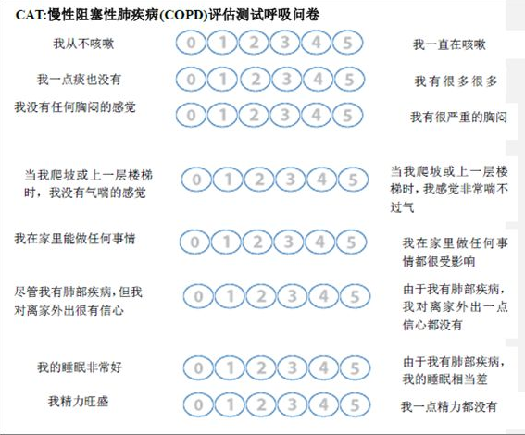

Slide 20
基层医院仍然可以进行慢阻肺的规范诊断
症 状
暴露于危险因素
慢性咳嗽
咳痰
呼吸困难
吸烟
职业粉尘
室内外空气污染
>40 岁
呼吸肺功能:
FEV1 /FVC < 70%
（支气管扩张剂后）
除外其他疾病
慢阻肺
确诊
Notes:
诊断：对于临床上任何有呼吸困难、慢性咳嗽或多痰，和/或有危险因素接触史者，都应考虑COPD的临床诊断。
上述患者均应进行肺功能检查；吸入支气管扩张剂后FEV₁/FVC<70%表明存在气流受限，即可诊断为COPD。
但是根据2011GOLD的指导意见：现在对COPD的诊断和分级，更多是根据患者具体的临床症状来区分的。等会我们后面会讲到。
20

Slide 21
参与慢阻肺的全程管理
最大程度降低当前急性加重的影响
急性加重期
提高运动耐力
预防可能发生的
急性加重
慢阻肺的
全程管理
减少未来急性加重风险
稳定期
减轻症状
Global Strategy for the Diagnosis, Management, and Prevention of COPD (2017 Report)

Slide 22

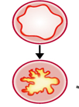
慢阻肺急性加重诱因
40％～60％的慢阻肺急性加重患者从痰液中可以分离出细菌
常见病毒为鼻病毒属、呼吸道合胞病毒和流感病毒
COPD气道发炎
非感染因素，如吸烟、大气污染、吸入变应原等
气流受限
炎症加重
症状加重
慢性阻塞性肺疾病急性加重(AECOPD)诊治专家组.国际呼吸杂志.2014;34(1):1-11.

Slide 23
慢性阻塞性肺疾病急性加重的诊断
呼吸系统症状加重，超过日常变异
气促加重伴喘息、胸闷、咳嗽咳痰变多
需要改变药物治疗
包括支气管扩张剂、糖皮质激素、抗生素或其它辅助治疗
1.Global Strategy for the Diagnosis,Management,and Prevention of Chronic Obstructive Pulmonary Disease Updated 2015.www.goldcopd.org/.

Slide 24
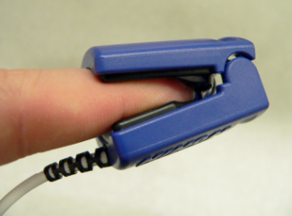
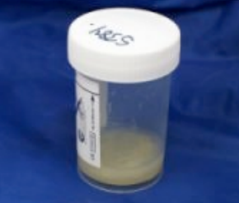
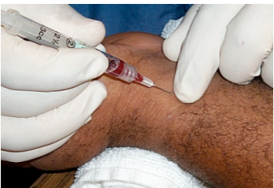
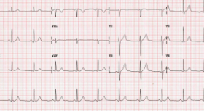
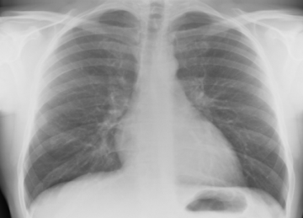
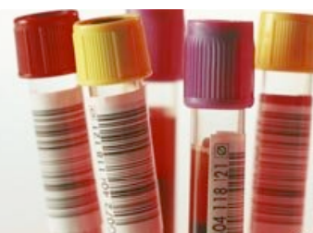
慢性阻塞性肺疾病急性加重需进行的辅助检查
其他辅助检查
血氧饱和度测定
痰培养
急性加重期间，
因为患者无法配合且检查结果不够准确，
故不推荐行肺功能检查。
动脉血气分析
心电图
X线片
血液生化检查
Global Strategy for the Diagnosis,Management,and Prevention of Chronic Obstructive Pulmonary Disease updated 2015.www.goldcopd.org/.

Slide 25
慢性阻塞性肺疾病急性加重的诊断
目前情况
临床表现
慢性阻塞性肺疾病急性加重的诊断完全凭借患者的临床表现
患者主诉症状（基线呼吸困难、咳嗽和/或咳痰）发生急性改变，超过日常波动范围
至今没有一项单一的生物标志物可以应用于慢性阻塞性肺病急性加重的诊断！
Global Strategy for the Diagnosis,Management,and Prevention of Chronic Obstructive Pulmonary Disease updated 2015.www.goldcopd.org/.

Slide 26
慢阻肺急性加重的治疗目标及主要治疗药物
治疗目标
主要治疗药物
缓解当前急性加重的症状
预防再次急性加重的发生
抗菌药物、支气管扩张剂
糖皮质激素
Global strategy for the diagnosis, management, and revention of chronic obstructive pulmonary disease updated 2015.

Slide 27
慢阻肺急性加重治疗方案
根据慢阻肺急性加重和（或）伴随其它疾病的严重程度，患者可以门诊治疗或住院治疗¹
门诊
病情较轻雾化吸入支气管扩张剂
雾化吸入或口服糖皮质激素
病情较轻
住院
雾化吸入支气管扩张剂
氧疗、抗菌药物、祛痰等
糖皮质激素治疗可加快患者的恢复
病情较重
轻度和中度急性加重都可以在社区医院通过门诊或住院治疗，只有重度急性加重才需转往中心医院冶疗²
田攀文,文富强.中华结核和呼吸杂志.2015;38(2):89-92.
文富强.中华医学信息导报.2013;28(8):17.

Slide 28
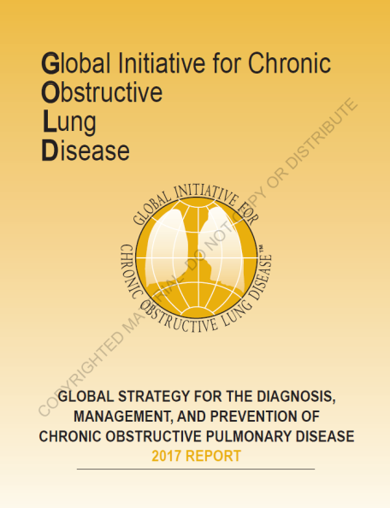
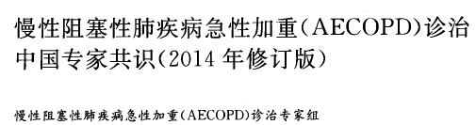
指南对AECOPD治疗推荐
应用糖皮质激素可改善肺功能(FEV₁)，缩短恢复时间、改善动脉氧分压。
在一些急性加重患者中，单独雾化吸入布地奈德可替代口服激素治疗慢阻肺急性加重。
在治疗急性加重的过程中，需要建立长期维持治疗方案，降低随后急性加重的风险。
推荐雾化吸入布地奈德联合短效支气管扩张剂治疗慢阻肺急性加重。
Global Strategy for the Diagnosis, Management, and Prevention of COPD (2017 Report)
慢性阻塞性肺疾病急性加重诊治专家组. 慢性阻塞性肺疾病急性加重(AECOPD)诊治中国专家共识(2014年修订版)[J]. 国际呼吸杂志, 2014, 34(1):1-11.

Slide 29
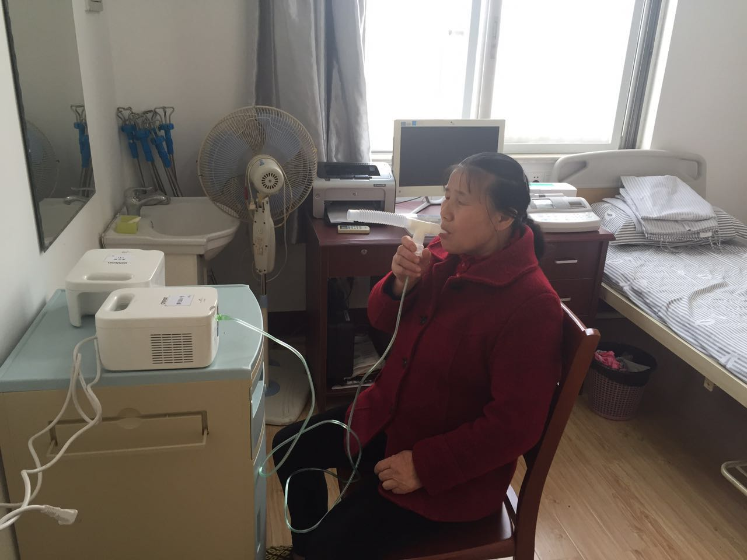
开展雾化治疗
尽可能完善细菌学检查，针对性使用抗感染药物

Slide 30
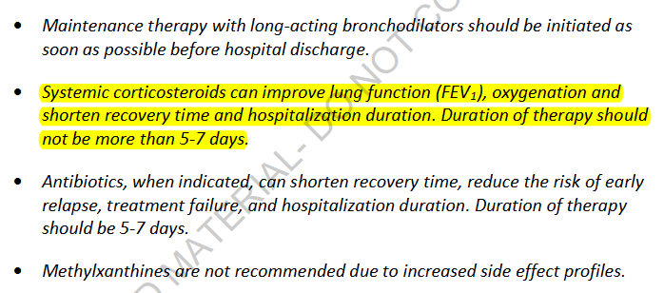
慢阻肺急性加重患者出院前需尽快开始稳定期治疗
GOLD2017报告明确提出：
“在慢阻肺急性加重患者出院前，就应尽早开始维持药物治疗。
考虑到茶碱的副作用，不推荐在稳定期应用茶碱类药物
Global Strategy for the Diagnosis, Management, and Prevention of COPD (2017 Report)

Slide 31
参与慢阻肺的全程管理
最大程度降低当前急性加重的影响
急性加重期
提高运动耐力
预防可能发生的
急性加重
慢阻肺的
全程管理
减少未来急性加重风险
稳定期
减轻症状
Global Strategy for the Diagnosis, Management, and Prevention of COPD (2017 Report)

Slide 32
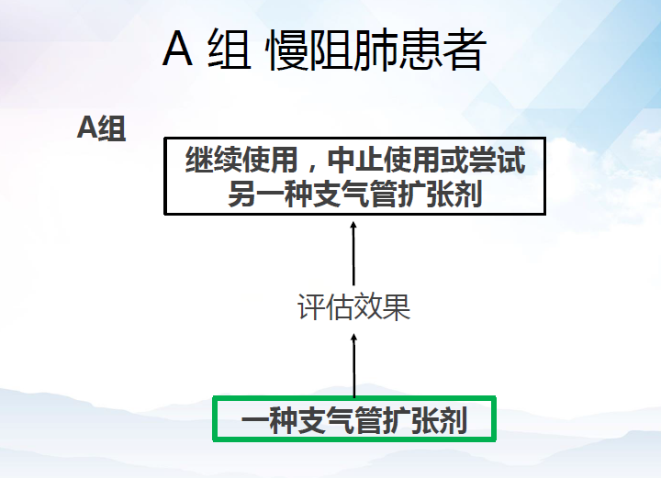

Slide 33
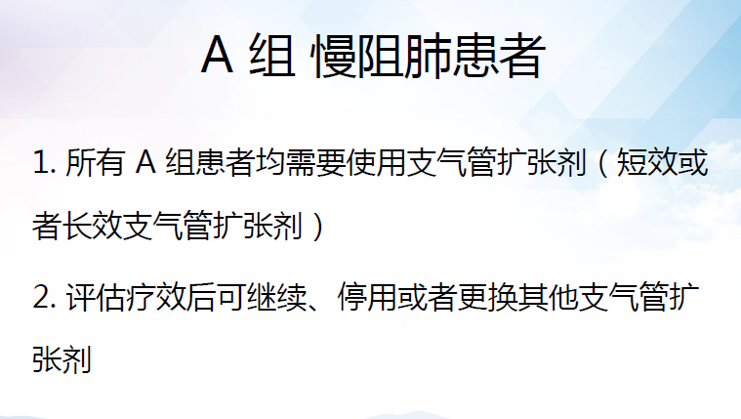

Slide 34
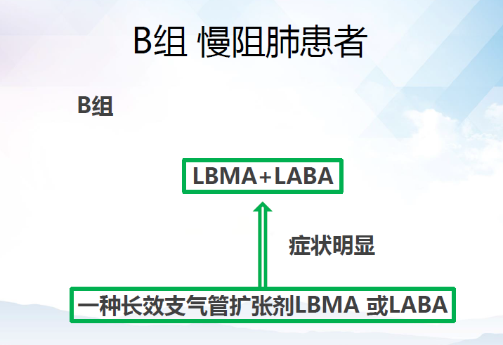

Slide 35
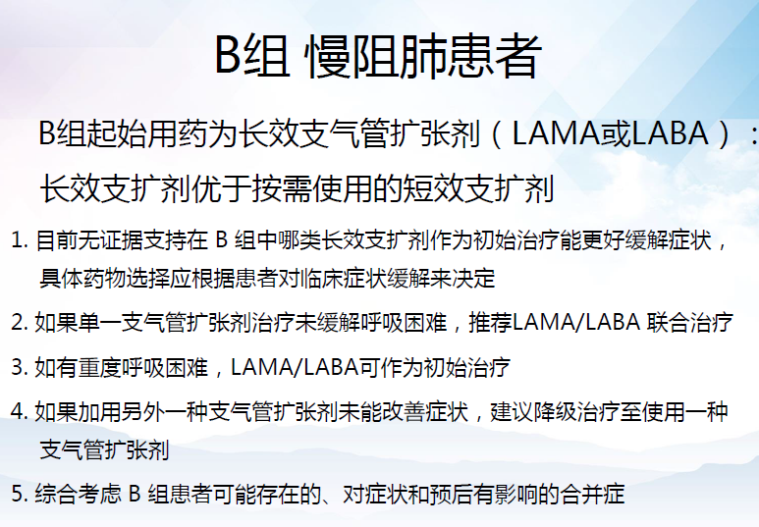

Slide 36
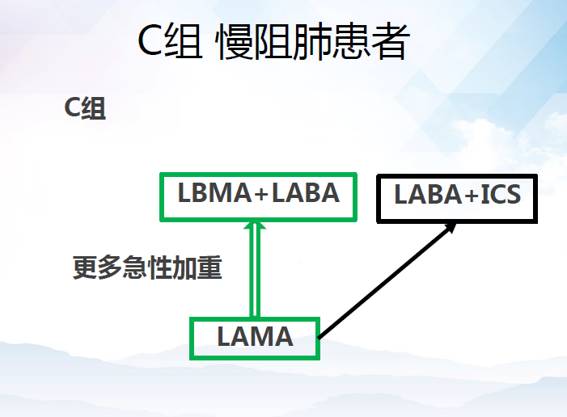

Slide 37
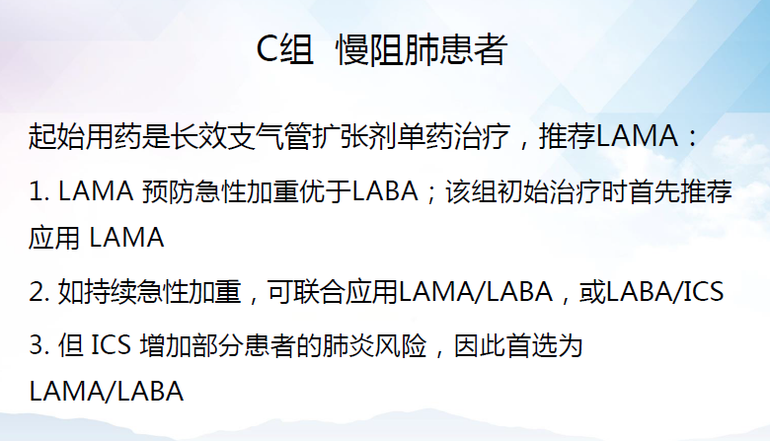

Slide 38
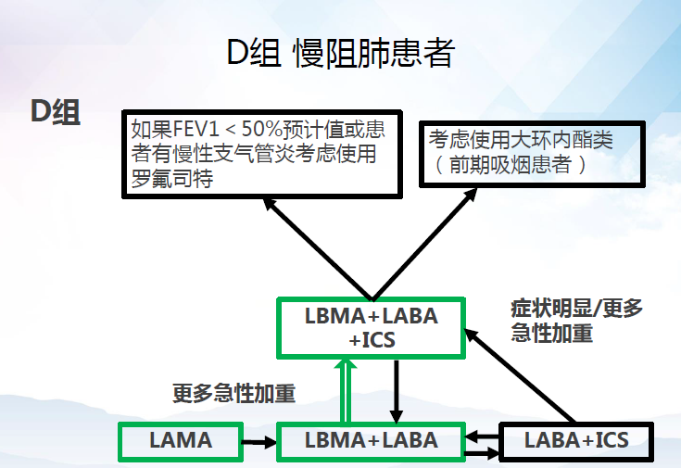

Slide 39
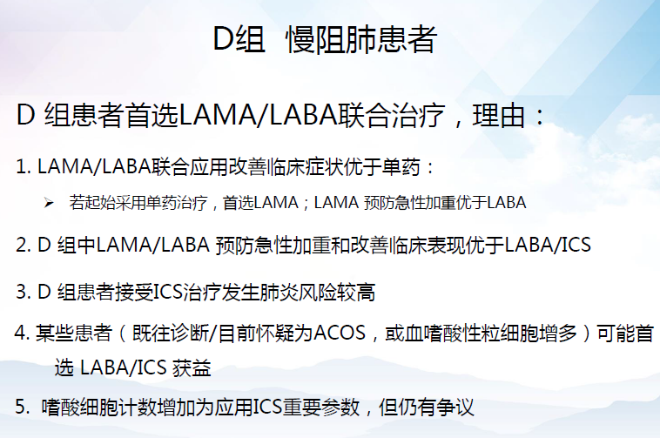

Slide 40
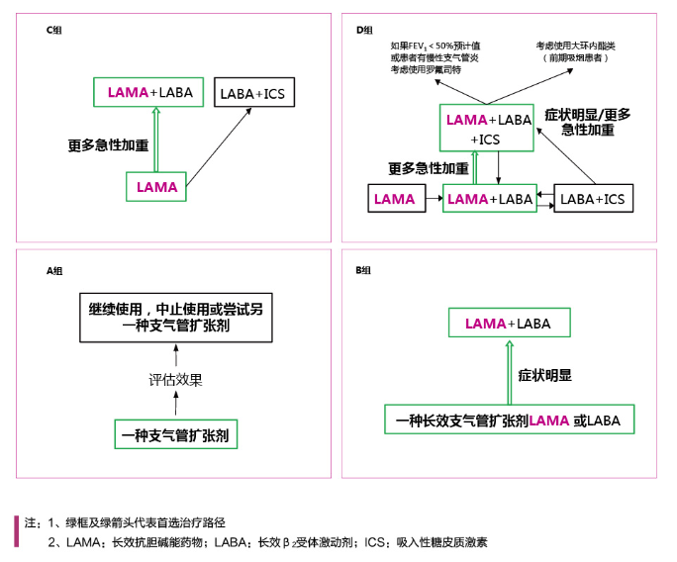

Slide 41
主要内容
01
基层医院慢阻肺诊疗现状
02
推进基层医院慢阻肺规范化诊疗
03
典型病历
04
雾化吸入布地奈德治疗慢阻肺急性加重的优势

Slide 42
患者情况
患者 xxx 男性 80岁
因“反复咳痰喘10年余，加重2周”入院。
10余年来反复出现咳嗽咳痰，每次发作持续超过3月，秋冬季好发。症状逐年加重，逐渐伴有气喘症状出现。1年前曾因发热气喘于外院住院。诊断为AECOPD，经抗感染解痉平喘等治疗后好转出院，平日未用药。平日每日晨起均有咳嗽，较多白粘痰。半月前受凉后出现咳嗽咳痰较平时加重，痰黄色粘稠，不易咳出，轻微活动后即感气喘。无发热；无胸痛、咯血；无夜间阵发性呼吸困难；无心悸；无意识丧失

Slide 43
患者情况
既往史：否认“高血压，糖尿病，冠心病”等慢性病史，有“青霉素”过敏史。
吸烟史：□有 20 支/天 吸烟40余年
家族史：无特殊病史供参考
入院前是否用药：□否

Slide 44
入院体检
生命体征：T： 36.0 ℃ P： 90次/分
R： 24 次/分 BP： 139/81mmHg
SPO2：92%
一般情况：神志清，精神萎靡，呼吸稍促，口唇微绀。
心肺：
视：桶状胸
叩：呈过清音，胸廓无叩痛
听：双肺呼吸音粗，双肺散在哮鸣音，两肺底少许湿性啰音。心率90次/分，律齐。未闻及杂音。
移动性浊音阴性，双下肢无浮肿

Slide 45
入院实验室检查
血常规 | 白细胞计数(x10⁹/L) | 红细胞计数(x10¹²/L) | 中性粒细胞比率(%) | 嗜酸性粒细胞计数(x10⁹/L)
 | 5.54 | 4.16 | 58.9 | 1.2
CRP | 127mg/ml
其他 | 心肌酶谱 | 凝血+D-二聚体
 | 正常 | 正常
Notes:
嗜酸性粒细胞计数(x10⁹/L)：0.02-0.5 EO%：0.5-5

Slide 46
入院检查
胸片 | 慢支、肺气肿，右肺上叶小结节，主动脉钙化。
心电图 | ST-T段异常 Ⅱ Ⅲ avf v5 v6 低平
Notes:
胸部CT南京市第一医院做

Slide 47
入院诊断
慢性阻塞性肺病急性加重（D组）
Notes:
诊断分组的依据后面再行介绍

Slide 48
诊断依据
1、慢性咳痰喘病史，急性加重
2、肺气肿体征，两肺干湿啰音
3、吸烟指数800年支
4、CAT评分12分，去年急性加重一次
Notes:
诊断分组的依据后面再行介绍

Slide 49
治疗
药物类别 |  | 药品名称 | 用法用量
支气管扩张剂 | β₂受体激动剂 | 博利康尼 | 2ml 雾化吸入 bid
 | 胆碱能受体阻断剂 | 异丙托溴铵 | 250ug 雾化吸入 bid
 | 黄嘌呤类 | 多索茶碱 | 0.2 静滴，q12h
糖皮质激素 | 吸入糖皮质激素 | 布地奈德 | 2mg 雾化吸入 bid
 | 口服糖皮质激素
 | 静脉糖皮质激素
复方制剂 | 支气管扩张剂+糖皮质激素
抗生素 |  | 阿奇霉素 | 0.5mg 静滴 qd
 |  | 头孢唑肟 | 3g 静滴 tid
其他 |  | 氨溴索 | 30mg 静推 tid
Notes:
爱全乐 0.5mg； 普米克2mg；特布他林 2ml：2mg

Slide 50
用药后患者病情变化
症状：
咳嗽：明显好转
咳痰 ：明显好转
气促、胸闷：缓解
体征：
口唇无紫钳， 呼吸音：呼吸平稳，双肺呼吸音粗，未闻干湿性罗音，心率78次/分，心律齐，无杂音。

Slide 51
用药后实验室检查
血常规 | 白细胞计数(x10⁹/L) | 红细胞计数(x10¹²/L) | 中性粒细胞比率(%) | 嗜酸性粒细胞计数(x10⁹/L)
 | 5.54 | 4.05 | 70 | 0.72
CRP | <0.5mg/ml
Notes:
嗜酸性粒细胞计数(x10⁹/L)：0.02-0.5 EO%：0.5-5

Slide 52
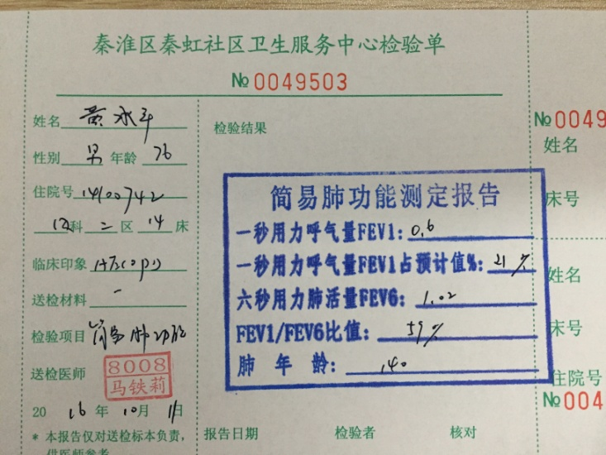
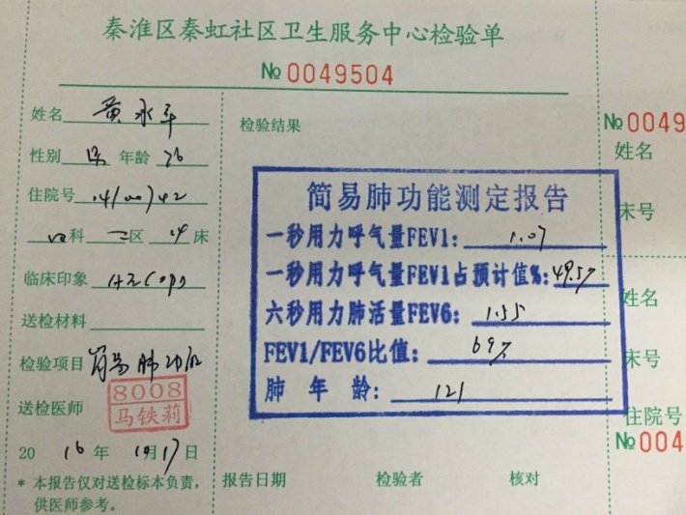
用药后肺功能检查
肺功能检查 | FEV6(占预测值%) | FEV₁(占预测值%) | FEV₁/FEV6 (%)
 | 53 | 49.5 | 69
21
59

Slide 53
出院诊断
慢性阻塞性肺病急性加重，GOLD肺功能3级，D组

Slide 54
出院医嘱
1、戒烟，避免受凉 ，呼吸肌功能锻炼。
2、噻托溴铵 1吸 qd
3、随诊，3月后复查肺功能。

Slide 55
主要内容
01
基层医院慢阻肺诊疗现状
02
推进基层医院慢阻肺规范化诊疗
03
典型病历
04
社区优势

Slide 56
社区简易肺功能检查
1、研究对象
研究对象为试点社区COPD患者、高危人群、年龄>60岁的老年体检人员，有吸烟史（无论是否戒烟）。
2、筛查和干预方法
肺功能筛查出异常者出具简易肺功能报告，录入体检报告
由各社区站点医生电话通知患者于南京市第一医院呼吸科慢病门诊就诊，进一步完善肺功能及弥散功能检查，以明确诊断。
确诊患者进入南京市第一医院呼吸科慢病防控体系，由三级医院医生确定分级，开具处方。社区医院建立COPD慢病档案，定期随诊。

Slide 57
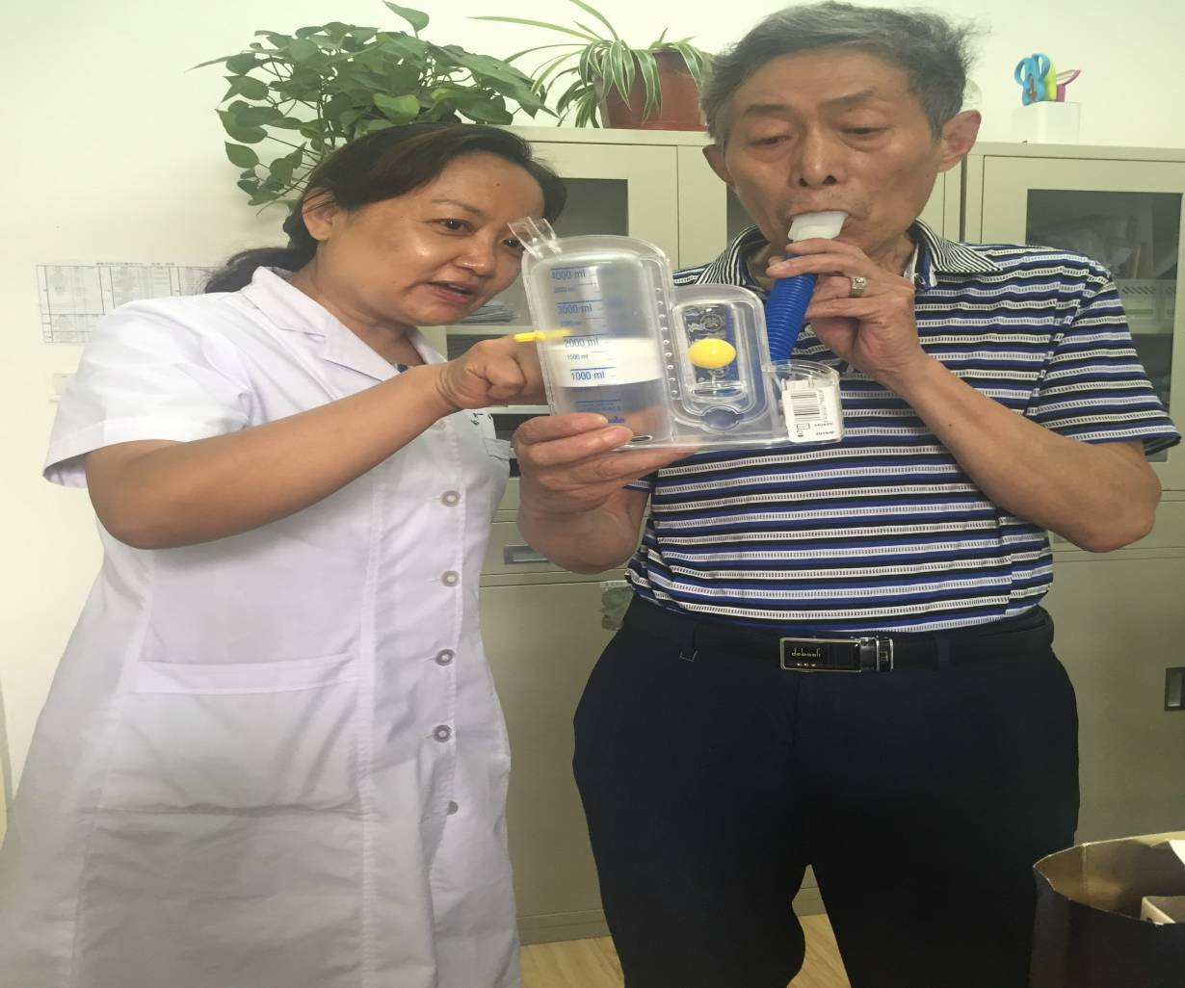
肺康复训练
三级医院下转及社区病房出院的COPD稳定期患者，如有慢性呼吸衰竭，可转入康复科行呼吸肌康复训练。包括器械、呼吸体操、家庭氧疗、家用呼吸机指导

Slide 58
疫苗接种
1、接种对象及方式。
已确诊的COPD及其他呼吸慢病患者根据意愿于每年11月起接种疫苗。选择23价肺炎多糖疫苗，接种后5年根据情况再次接种。根据省疾控流感数据，每年接种一次流感疫苗。
2、疗效观察
每半年进行症状、肺功能、急性加重风险评估，进行自身及阴性接种组对照研究。

Slide 59

基础
以中心医院为基础，社区为补充，形成医院-社区一体化的COPD防治体系

Slide 60
Thank you！

